Slide 1
아이폰 X
2018.03.23
IT1060
이창주

Slide 2

목 차
프로젝트 개요
사용 기술
페이지 소개

Slide 3
1. 프로젝트 개요
항목 | 내용
1. 프로젝트 명 | 아이폰 X Summary 소개 웹 개발
2. 수행 기간 | 2018년 3월 5일 ~ 2018년 3월 22일(3주)
3. 수행 방안 | 수업시간 배운 HTML, CSS, Jquery를 최대한 활용한다. - Phase 1 : 아이폰 X 중요 포인트 선정 - Phase 2 : 시각적 효과를 통한 소개 페이지 구현
4. 세부 기간 | 아이폰 X 중요 포인트 선정 : 2018. 03. 05 ~ 03. 09 (1주) 아이폰 X 소개 페이지 구현 : 2018. 03. 12 ~ 03. 2 (2주)

Slide 4
2. 사용 기술
사용 기술
핵심 구성방향
HTML5
CSS3
Div
Section
Article
Img
Button
Ul/Li
Video
Footer
H1/H3/P
br
Transition
Hover
Position
Z-index
background
아이폰 X 핵심 정리
기존 홈페이지에 방대한 내용을 핵심만 추려 보여줌
페럴렉스 스크롤 디자인
페이지의 Depth를 줄여 사용자들의사용성 편리화
애니메이션 활용
애니메이션을 통해 제품의 강점을 부각 시킴
시각적 효과를 통해 디자인 완성도를 높임
jQuery
jQuery UI
Scroll
On(click)
Onended
FadeIn
FadeOut
Each
Eq
Filter
Css
Blur
Effect(Scale)

Slide 5
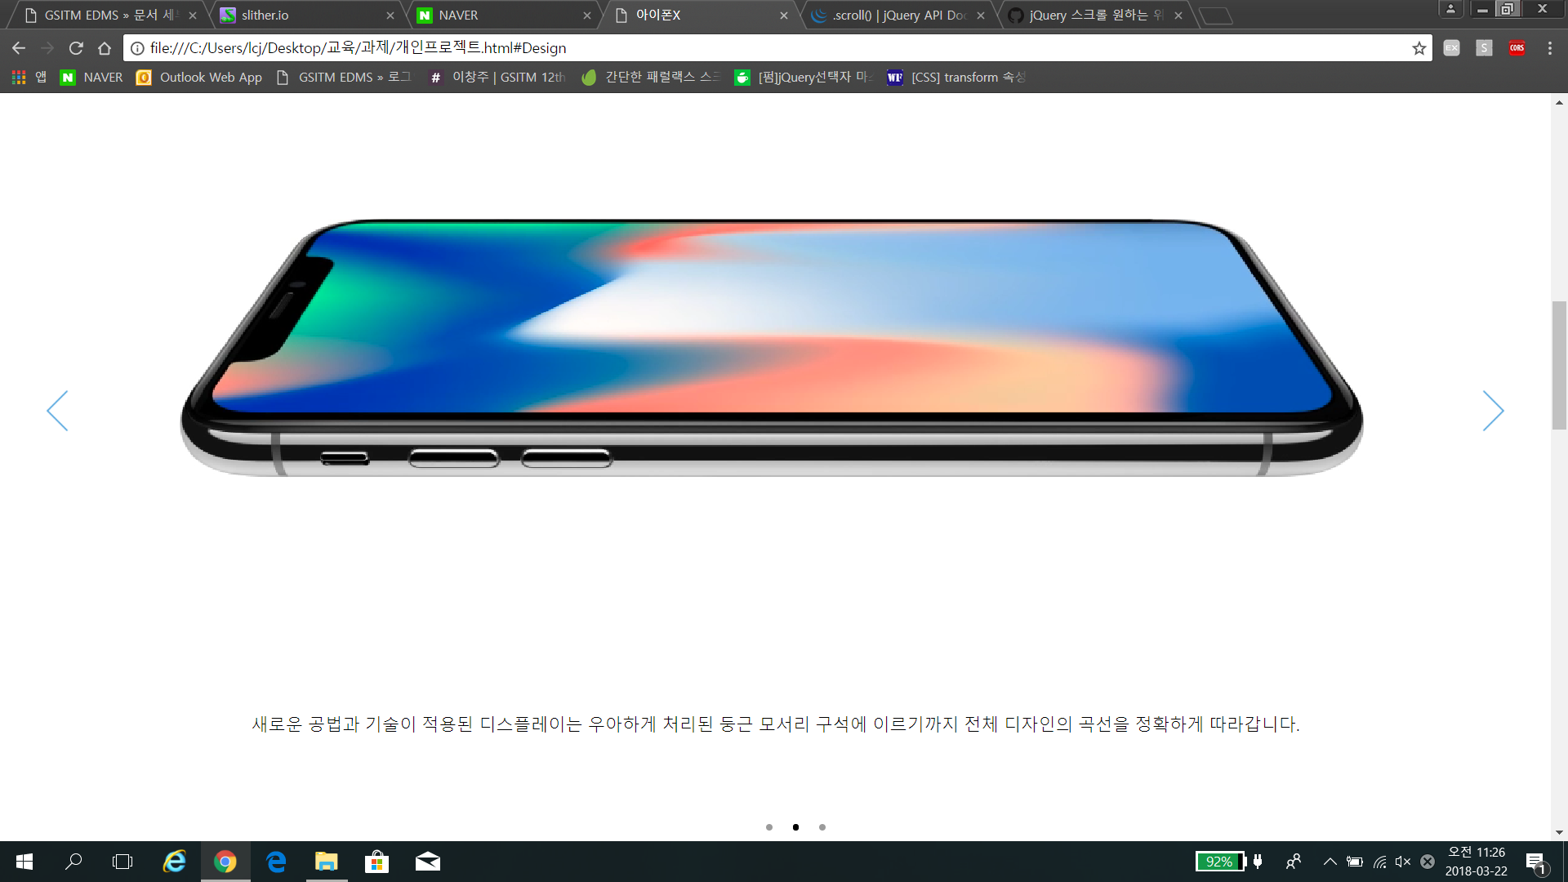
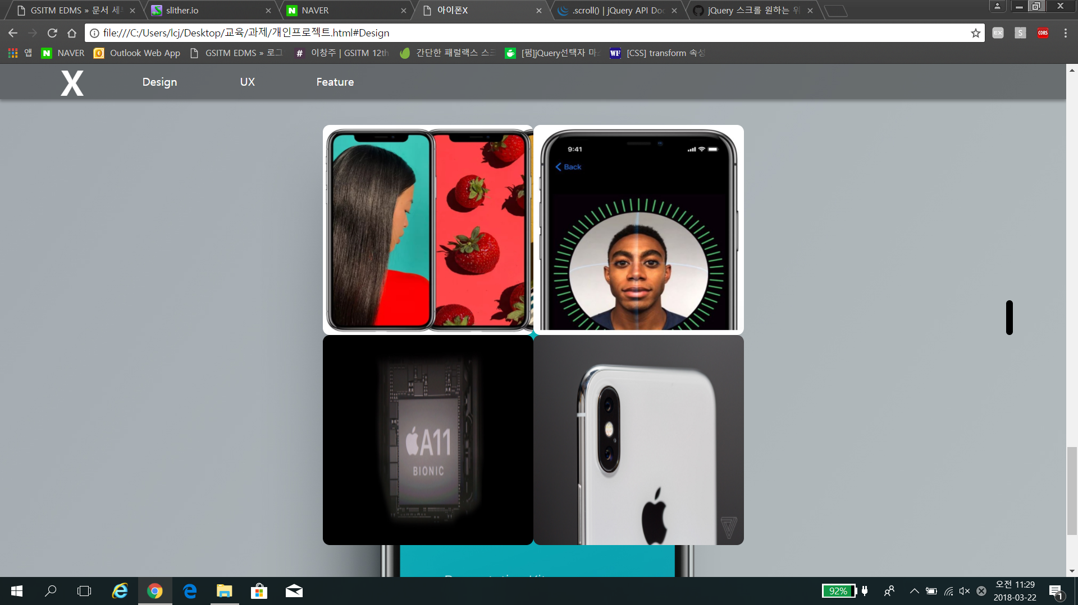
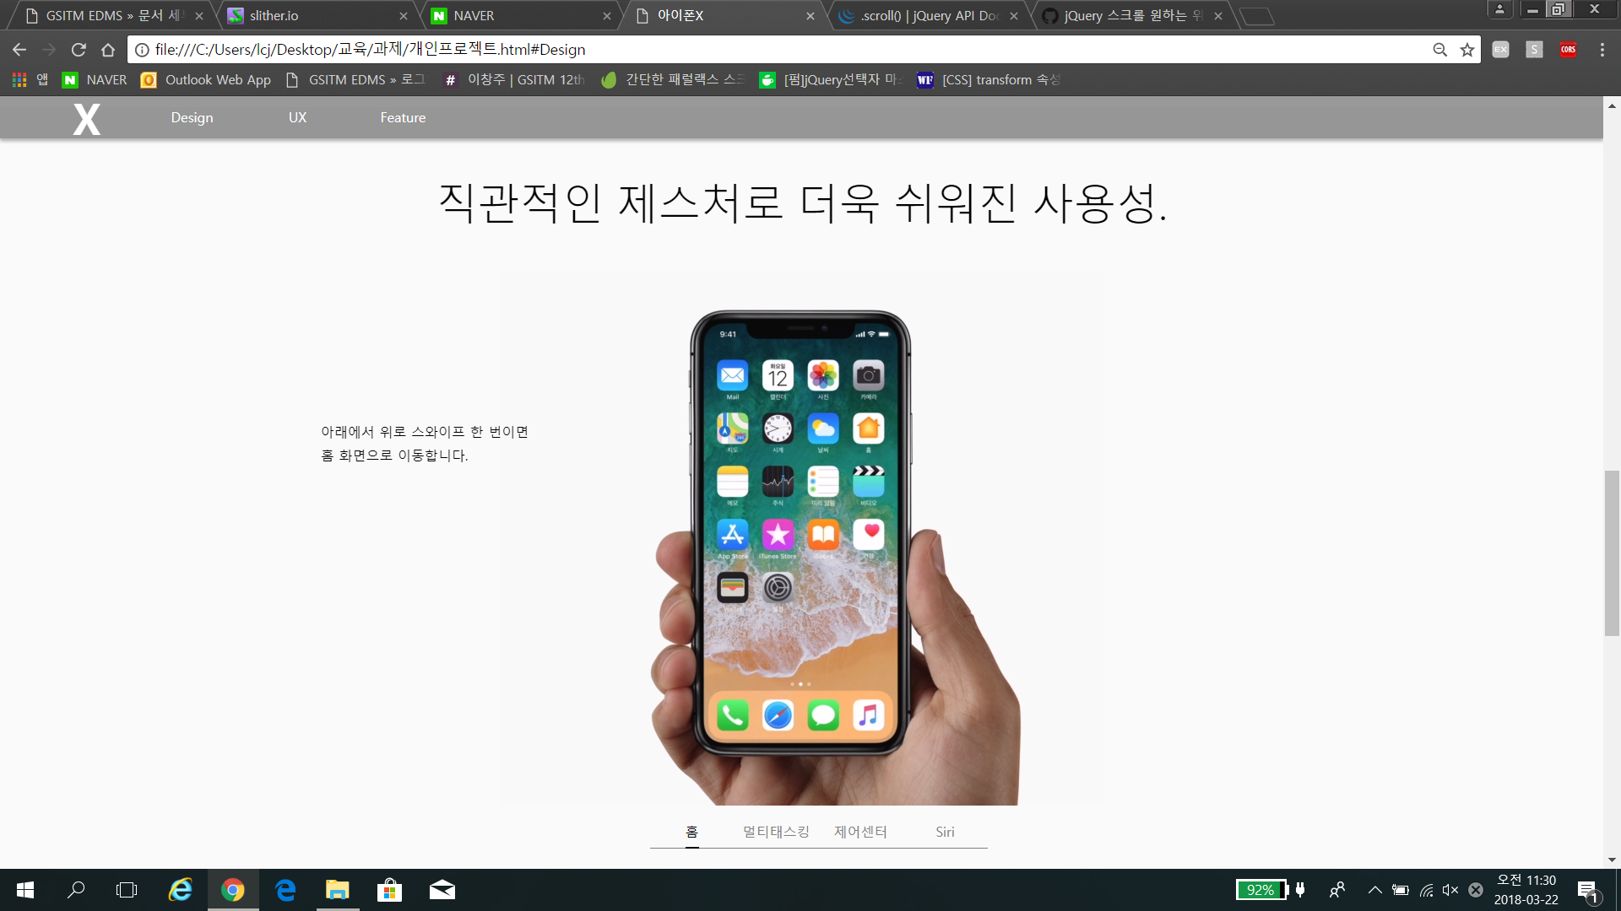
3. 페이지 소개
디자인
기술 특징
UX

Slide 6
감사합니다.
시연

